Slide 1
일본의 정치성향
21602677 이홍규

Slide 2
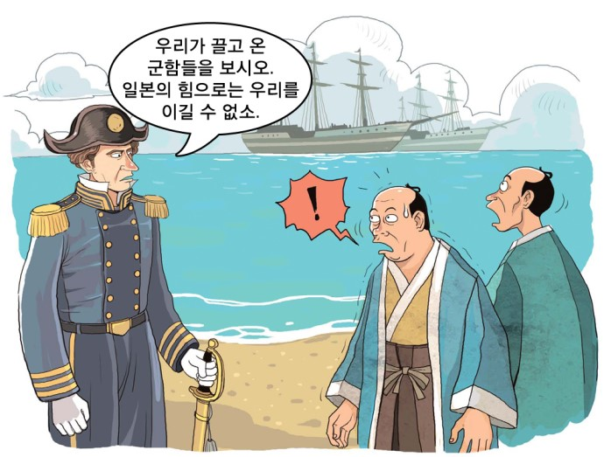
메이지 유신
메이지시대 막번을 무너뜨리고 왕정복고를 이룬 변혁
1853년 미국의 개국 요구 국서
막부의 독단적 처사
막부 천왕

Slide 3
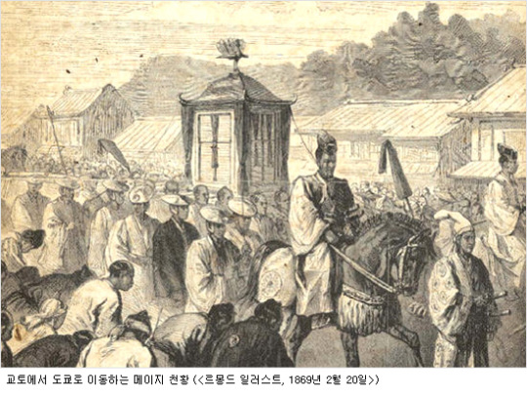
메이지 유신의 영향
입헌군주제
아시아 최초의 근대화의 시작
군국주의의 형성
구미: 굴종적 태도
아시아: 강압적, 침략적 태도

Slide 4

군국주의
군사력 강화를 가장 우위에 두고 정치 등을 종속
일왕에 대한 충성
천황=아버지
세계 제 2차대전 발발

Slide 5
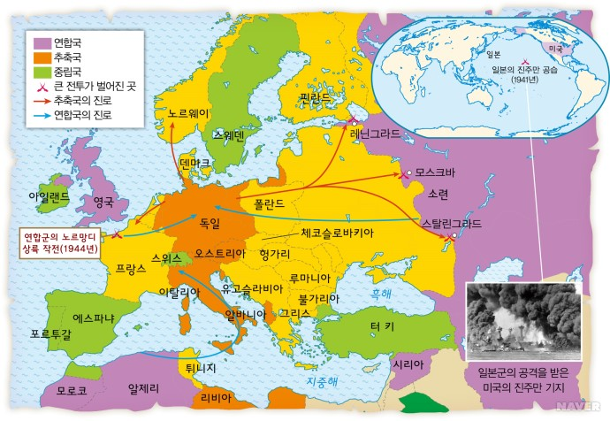
군국주의와 세계대전
소의희생 미화
일본의 진주만공격
히로시마 원자폭탄
일왕의 인간선언

Slide 6
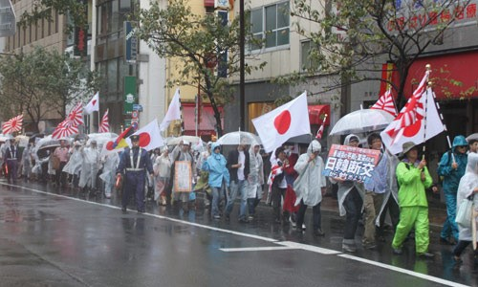
일본의 우경화
사회적 기류 보수적
경제불황, 자신감 상실
중국의 급격한 성장
전쟁주도세력 미청산

Slide 7
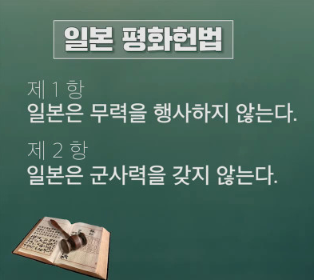

일본 평화헌법 개정 추진
1946년 11월에 공포한 헌법
일본 군국주의를 제거하기 위해 전투력 보유를 금지
자민당: '자주헌법'을 만들어야 한다고 주장

Slide 8
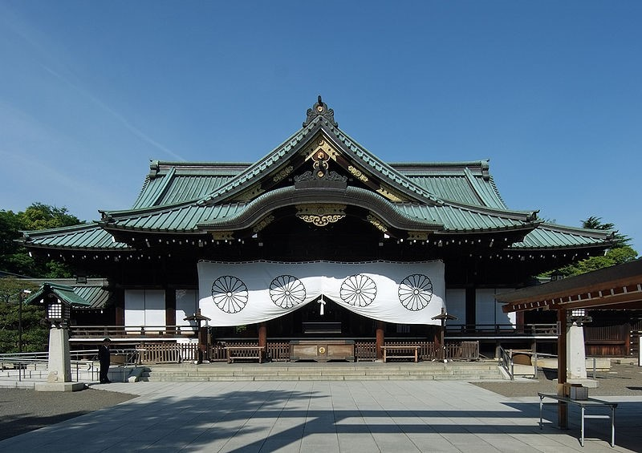
야스쿠니 신사 참배
메이지 유신,전쟁에서 죽은 사람들을 신으로 모신 곳
가해자와 피해자를 함께 섬김
일반인: 문제X
정치인:다른 문제
피해자,가해자 분리 요구

